Slide 1
Uçak motorlarında
kalan ömür tahmini ve bakım kararı
NASA C-MAPSS FD001 verisiyle tahmin, uyarı ve karar desteği
2 Kasım 2026
1

Slide 2
Neden bu proje?
Sorun
Fikir
Hedef
Sabit takvimle bakım ya çok erken (para boşa gider) ya çok geç (arıza olur). Arıza çok daha pahalı.
Sensör verisinden her motorun kalan ömrünü (RUL) tahmin et, bakım kararını buna göre ver.
Sadece düşük hata değil: uyarı, maliyet karşılaştırması ve kullanılabilir bir panel.
RUL = Remaining Useful Life, motorun arızaya kadar kalan uçuş döngüsü sayısı.
2

Slide 3
Veri: NASA C-MAPSS FD001
100
100
206
eğitim motoru
20.631 satır
test motoru
13.096 satır
ortalama ömür
(128–362 döngü)
Yöntem: 21 sensörden sabit olanları attık, 16 sütun kaldı; kalan ömrü 125’te sınırladık.
Neden: Motor yeniyken “300 kaldı” ile “200 kaldı” ayırt edilemez; literatür de sınır kullanır.
Dikkat: Bu veri simülasyon, gerçek uçak verisi değil.
3

Slide 4
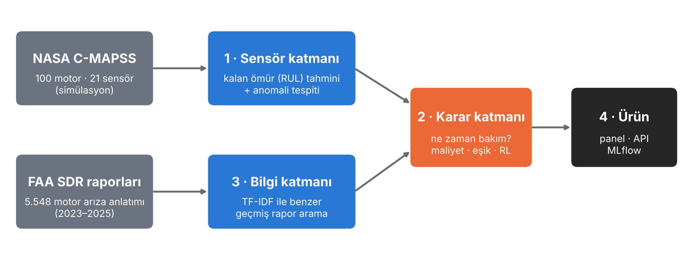
Sistemin genel yapısı
4

Slide 5

Özellik mühendisliği
ham sütun
türetilen
model girdisi
16
63
80
Yöntem: Her sensör için hareketli ortalama, hareketli standart sapma ve eğim (son döngülerde ne kadar değişti).
Neden: Bozulma tek bir ölçümde değil, ölçümlerin yavaş yavaş hareketinde görünür.
Not: En güçlü ilişkiler s11 (−0,70), s4 (−0,68), s12 (+0,67), s7 (+0,66).
5

Slide 6
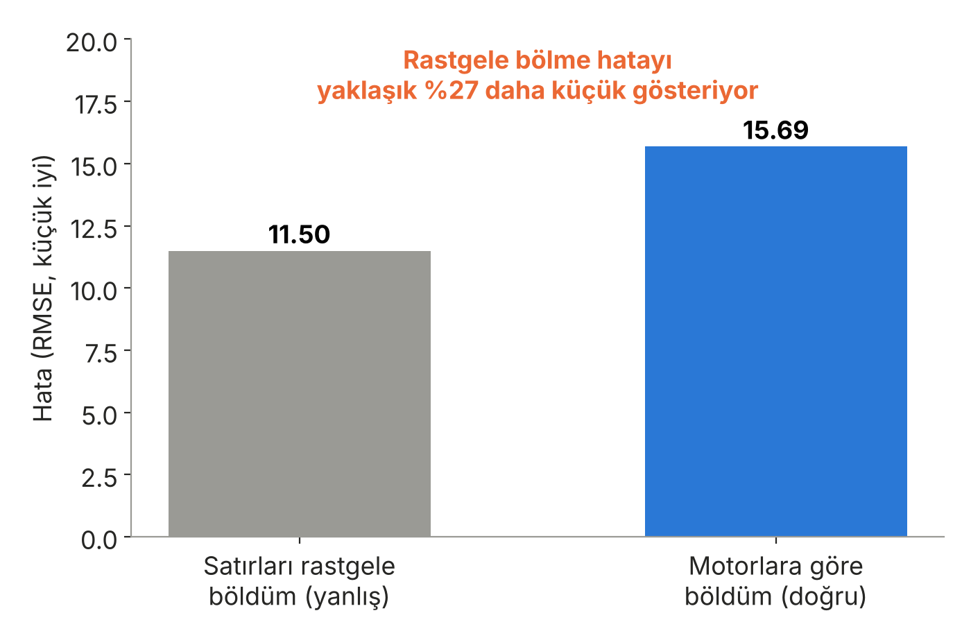
Doğru ölçüm: sızıntı deneyi
Yöntem: Aynı modeli iki şekilde doğruladı; satırları rastgele bölerek ve motor motor bölerek (GroupKFold).
Neden: Aynı motorun komşu döngüleri birbirine çok benzer. Rastgele bölünce model testte “kopya çekmiş” olur.
Sonuç: Hata 11,50 görünürken gerçeği 15,69. Yaklaşık %27 fark.
6

Slide 7
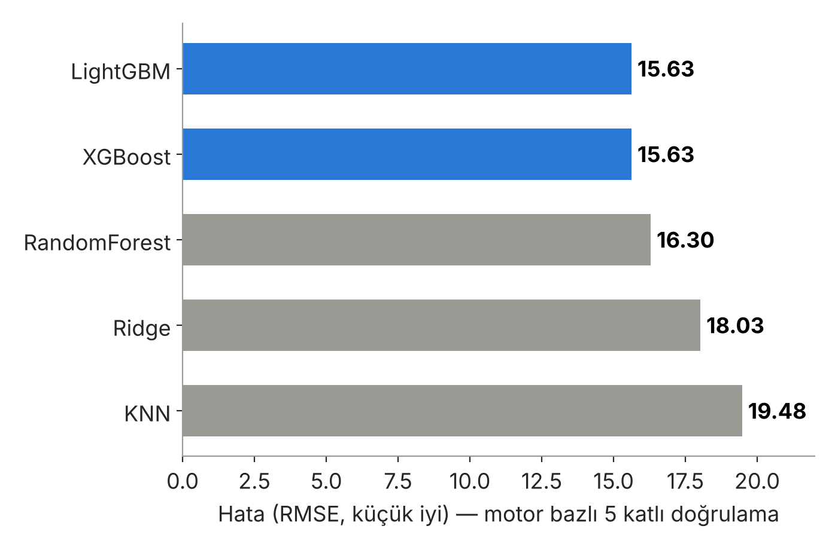
Beş model karşılaştırması
Yöntem: Ridge, KNN, Random Forest, XGBoost, LightGBM; hepsi motor bazlı 5 katlı çapraz doğrulama.
Neden: Basitten karmaşığa gitmek, karmaşık modelin gerçekten fayda sağlayıp sağlamadığını gösterir.
Sonuç: XGBoost ve LightGBM 15,63 ile önde; Ridge 18,03, KNN 19,48.
7

Slide 8
Test seti: standart protokol
Model | RMSE (ham) | RMSE (kırpık) | NASA skoru
XGBoost | 17,34 | 16,02 | 482
Random Forest | 18,68 | 17,35 | 612
Ridge | 19,76 | 18,63 | 698
Yöntem: Her test motorunun sadece son döngüsü için tahmin; gerçek değer RUL_FD001.txt’den.
Neden: Literatürdeki standart budur; kendi seçtiğim bir protokolle “iyi” sonuç almak yanıltıcı olurdu.
Kıyas (kaba): Ridge 16,63 / LSTM 14,93; sınır ve protokol farklı olduğu için birebir değil.
8

Slide 9
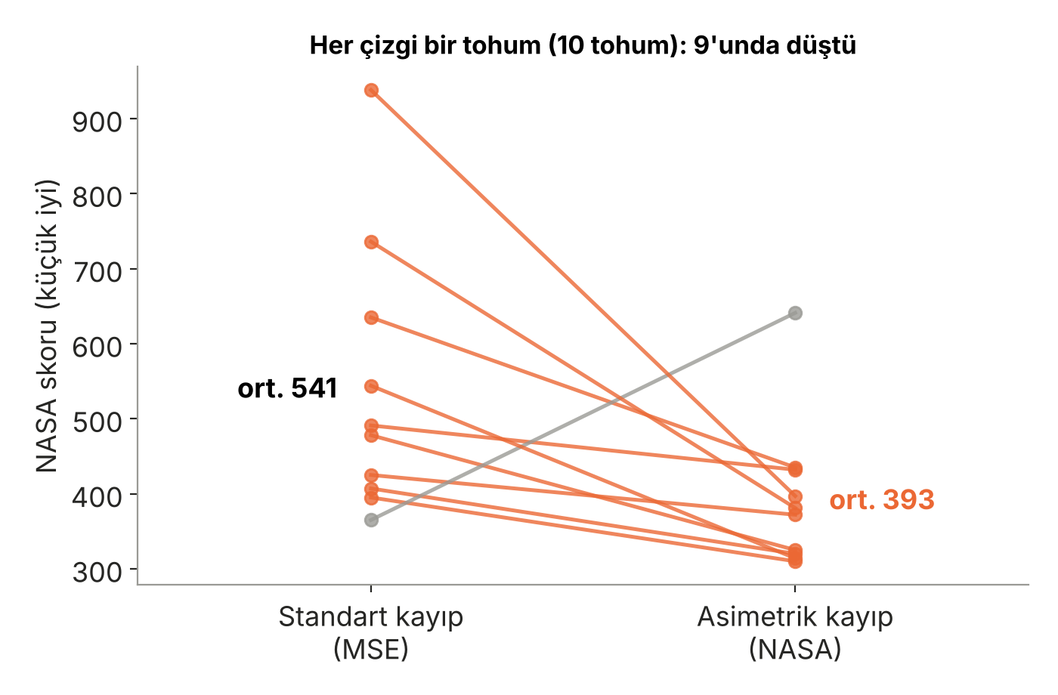
LSTM: 10 tohumla adil kıyas
Yöntem: 30 döngülük pencerelerle LSTM; iki kayıp: MSE ve geç tahmini cezalandıran asimetrik (NASA tipi). 10 farklı rastgele tohum.
Neden: Tek denemede şans etkisi büyük; 10 tekrar ortalamayı ve dağılımı gösterir.
Sonuç: RMSE aynı (16,87 ve 16,48; p=0,85). NASA skoru asimetrikte daha iyi: 541 → 393, 9/10 tohumda (p≈0,049).
9

Slide 10
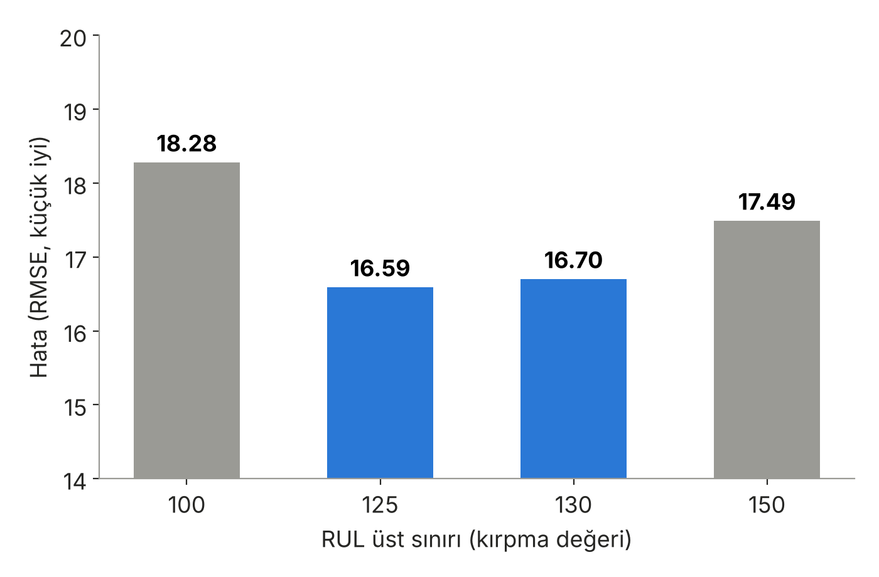
RUL sınırı sonucu etkiliyor mu?
Yöntem: Sınırı 100, 125, 130, 150 yapıp LightGBM’i yeniden eğittim.
Neden: 125 bizim seçimimiz; sonucun buna bağlı olup olmadığını görmek istediK.
Sonuç: 125–130 en iyi (ortak ölçüde 16,59 / 16,70). 100 ve 150 daha kötü. Seçimimiz makul.
kod/19_rul_siniri.py
10

Slide 11
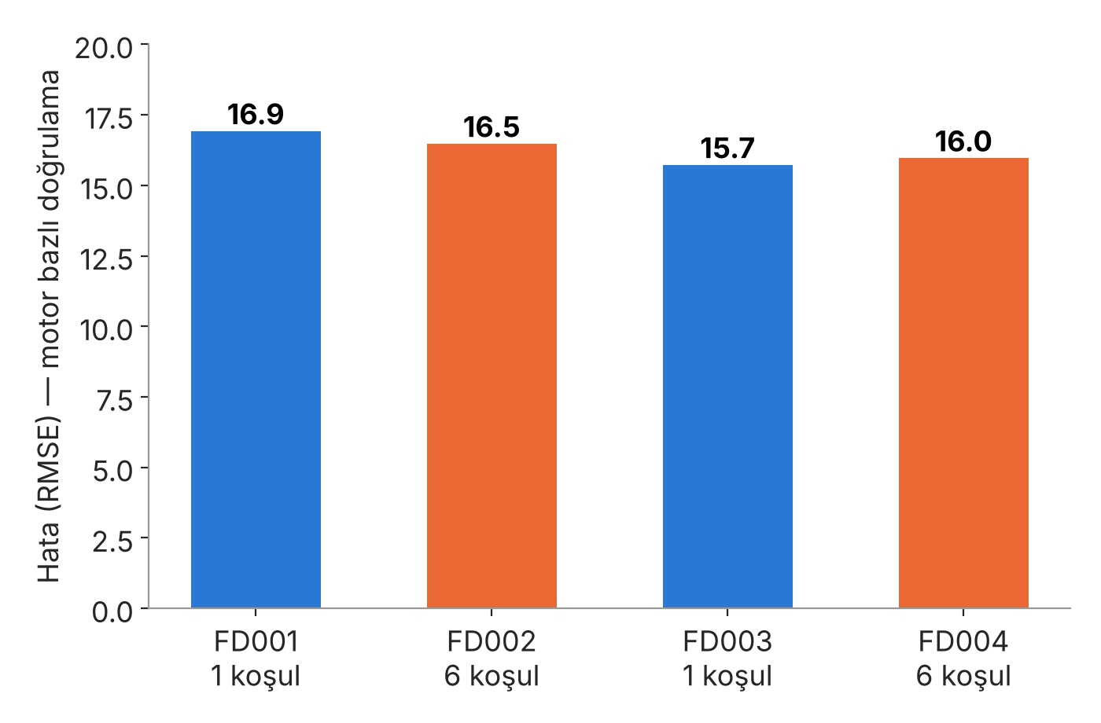
Diğer alt kümeler: FD001–FD004
Yöntem: Aynı LightGBM hattı; çok koşullu alt kümelerde (FD002, FD004) 6 çalışma koşulu KMeans ile bulunup sensörler koşul bazında normalleştirildi.
Neden: Tek veri setinde iyi çalışmak yetmez; yöntem başka koşullarda da ayakta kalıyor mu?
Sonuç: Doğrulama hatası dört kümede de 15,7–16,9. Ham test hatası FD002/FD004’te yüksek, çünkü bu testlerde motorların %22–27’sinin gerçek RUL’u 125’in üstünde.
11

Slide 12
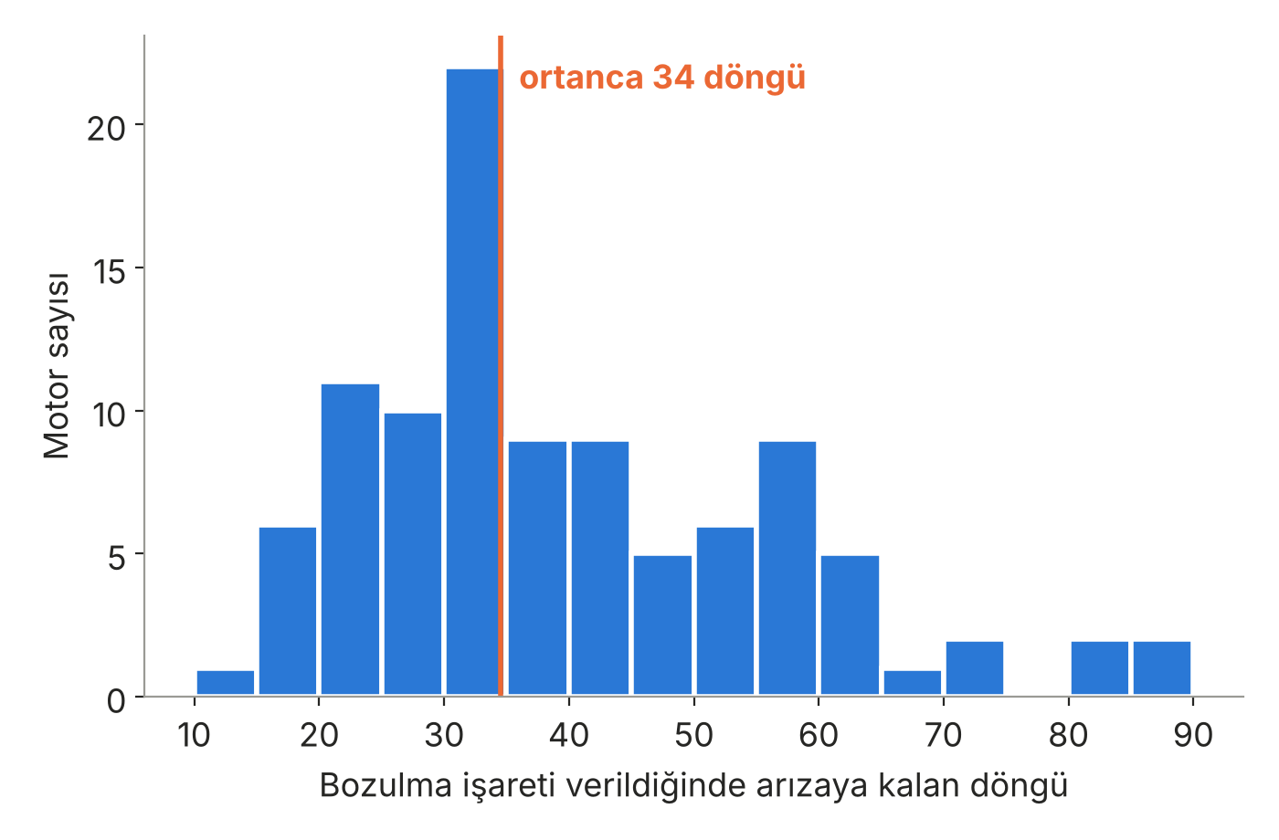
Erken uyarı: anomali tespiti
Yöntem: Isolation Forest, sadece sağlıklı dönemle (RUL>100) eğitildi; sapma ardışık 5 döngü sürerse alarm.
Neden: Arıza etiketi olmadan “normalden uzaklaşma” yakalanır; 5 döngü şartı tek seferlik gürültüyü eler.
Sonuç: Eğitim motorlarında (her biri görülmemiş modelle puanlandı) ortalama 39,5 döngü önceden uyarı; ortanca 34,5, en az 14. Kural 3 ve üstünde sonuç kararlı.
12

Slide 13
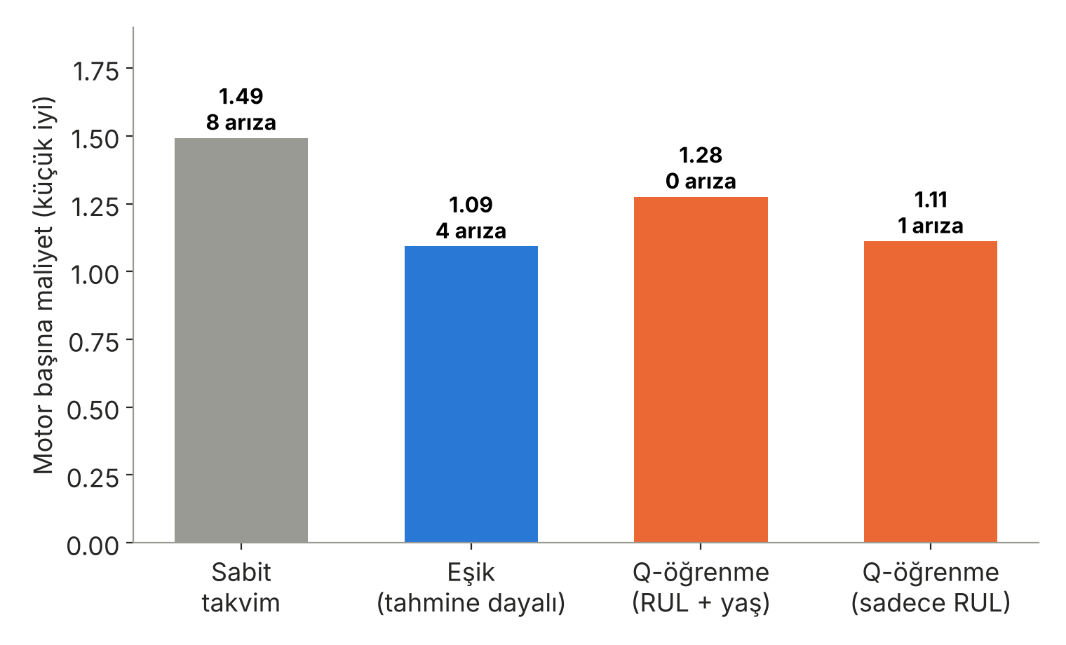
Bakım politikaları ve maliyet
Yöntem: A: sabit takvim · B: tahmini RUL eşiğin altına inince bakım (T≈7) · C: pekiştirmeli öğrenme (Q-learning). Maliyet: planlı bakım 1, arıza 10, boşa giden ömür.
Neden: Asıl soru “RMSE kaç?” değil, “hangi karar daha ucuz?”.
Sonuç (70/30 bölme ×20): A 1,49 · B 1,09 · RL 1,11–1,28. B 20 denemenin 18’inde en ucuz. Maliyet oranları bizim varsayımımız.
13

Slide 14
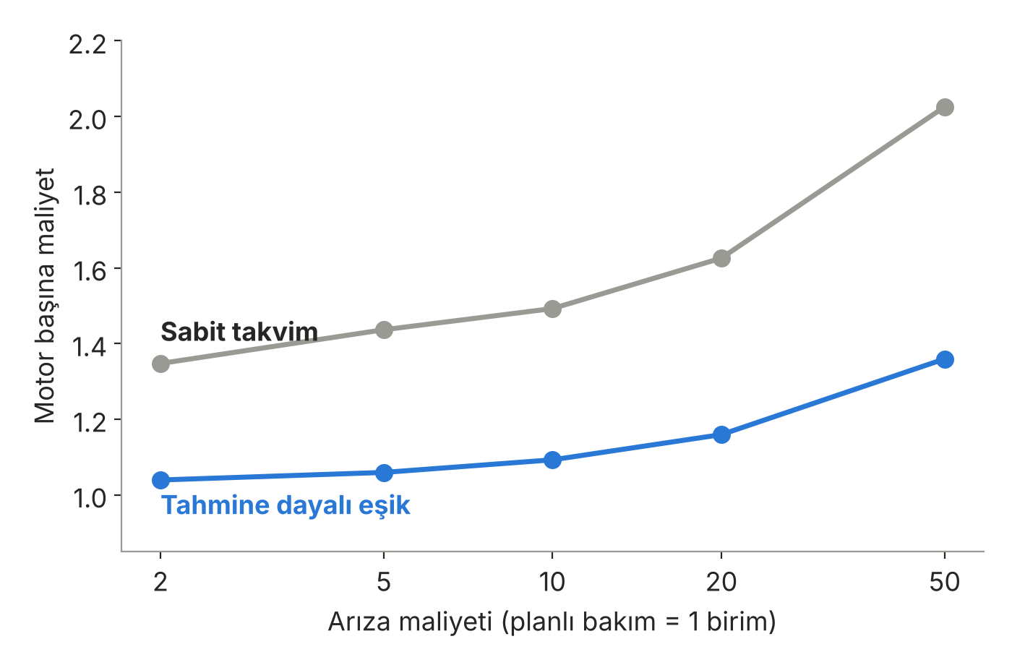
Maliyet varsayımım değişirse?
Yöntem: Arıza maliyetini 2, 5, 10, 20, 50 yapıp A ve B’yi yeniden hesapladık.
Neden: “10” benim tahminim; sonuç bu sayıya bağlıysa güvenilmez.
Sonuç: B her durumda daha ucuz (örn. 10’da 1,09 vs 1,49; 50’de 1,36 vs 2,03). Gerçek maliyeti işletme bilir.
14

Slide 15
Metin katmanı: gerçek arıza raporları
5.548
72–79
FAA SDR raporu
2023–2025
JASC kodu
(motor sistemleri)
Yöntem: FAA’nın herkese açık servis zorluğu raporlarını indirip filtreledik; kimlik benzeri bilgileri maskeledik.
Neden: Sensör tahmini “ne kadar kaldı” der, rapor arama “benzer durumda ne yapıldı” sorusunu cevaplar.
Dikkat: SDR olay anlatımıdır, bakım kılavuzu değil. Veri simülasyonla eşleşmez, bağlantı yalnızca örnek amaçlı.
15

Slide 16
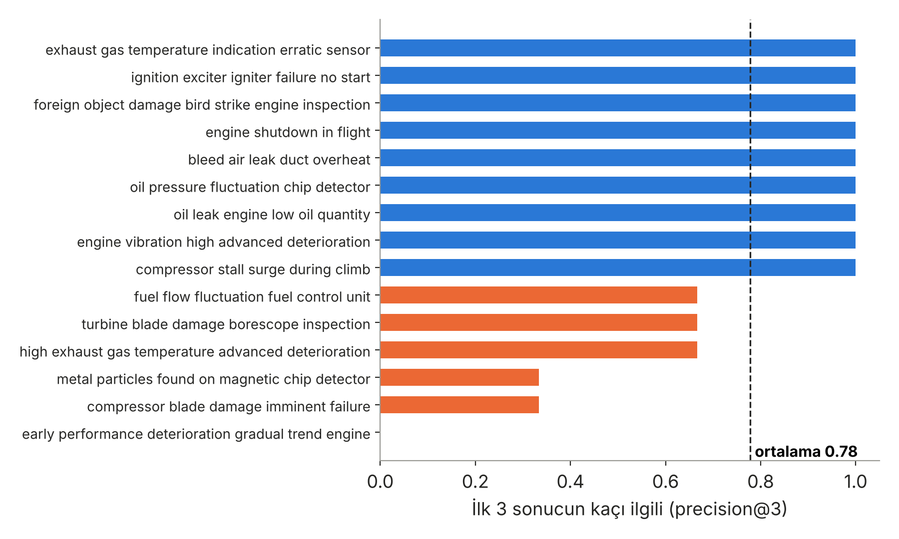
Benzer rapor bulma (RAG)
Yöntem: TF-IDF (kelime ağırlığı) ile en benzer 3 rapor; özet şablonla yazılıyor, yapay zekâ metin üretmiyor.
Neden: Sade ve açıklanabilir; üretken model uydurma riski taşır.
Sonuç: precision@3 = 0,78 (15 sorgu).
Tahmini RUL | Üretilen cümle | Türkçesi
15 ve altı | <sistem> imminent failure, severe damage, engine removed | yakın arıza, ağır hasar, motor söküldü
16–40 | <sistem> advanced deterioration, rising exhaust gas temperature, vibration | ilerlemiş bozulma, yükselen egzoz sıcaklığı, titreşim
40 üstü | <sistem> early performance deterioration, gradual trend | erken performans bozulması, kademeli eğilim
16

Slide 17
Paneli nasıl kurdum?
1 · Hazırlık
2 · Arayüz
3 · Hız
Modelden her motor için tahmin çıktık; eşik, anomali ve rapor dosyalarını ayrı betiklerle üretip kaydettik.
Streamlit ile tek bir Python dosyası: yan panel, 4 sekme, grafikler.
Dosyalar önbellekte tutuluyor; kaydırıcıyı oynatınca sayfa anında yenileniyor.
Neden panel: bakım planlayıcısı tıklayarak bakabilmeli.
Neden Streamlit: Veri bilimi için hazır (tablo, grafik, kaydırıcı); kısa sürede en az hata riski.
Dürüst not: Paneldeki tahminler eğitim motorlarının çapraz doğrulama tahminleridir; canlı veri API’den gelir.
17

Slide 18
Teşekkürler. Sorular?
21

